Slide 1
jaringan syaraf tiruan
Riffa Haviani laluma, S.Kom.,M.T.
riffa.haviani@usbypkp.ac.id

Slide 2
Tujuan Materi
Materi ini memberikan pengenalan dasar arsitektur jaringan saraf dan aturan pembelajaran.
Penekanan ditempatkan pada analisis matematis dari jaringan ini, pada metode pelatihan mereka dan pada aplikasi praktis-nya dan rekayasa dalam bidang-bidang seperti pengenalan pola, pemrosesan sinyal dan sistem kontrol.

Slide 3
Mengapa Jaringan Syaraf Tiruan
Beberapa tugas dapat dengan mudah dikerjakan oleh manusia, tetapi “SULIT” dilakukan oleh mesin Von Neuman dengan paradigma konvensional melalui pendekatan algoritmik, mis:
Pattern recognition (hand-written characters)
Content addressable recall
Approximate, common sense reasoning (driving, playing piano, baseball player)
Tugas2 ini kadang sulit didefinisikan, hanya berdasarkan pengalaman, secara logika sulit diaplikasikan

Slide 4
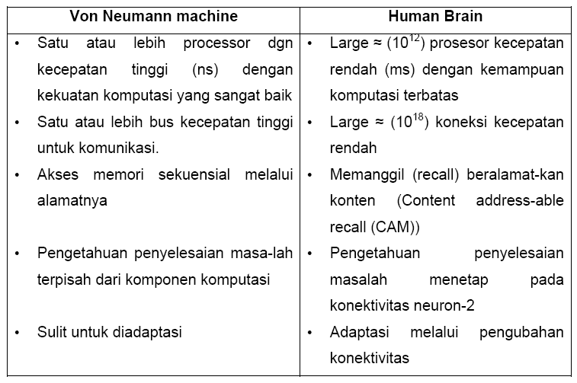
Mengapa Jaringan Syaraf Tiruan

Slide 5
JST
Pembuatan struktur jaringan saraf tiruan diilhami oleh struktur jaringan biologi, khususnya jaringan otak manusia. Untuk lebih mengenal asal-usul serta bagaimana suatu struktur jaringan saraf tiruan dibuat dan dapat dipakai sebagai suatu alat penghitung, berikut ini akan diulas sedikit istilah yang secara umum digunakan.
Neuron adalah satuan unit pemroses terkecil pada otak, bentuk sederhana sebuah neuron yang oleh para ahli dianggap sebagai satuan unit pemroses tersebut di gambarkan sebagai berikut:

Slide 6
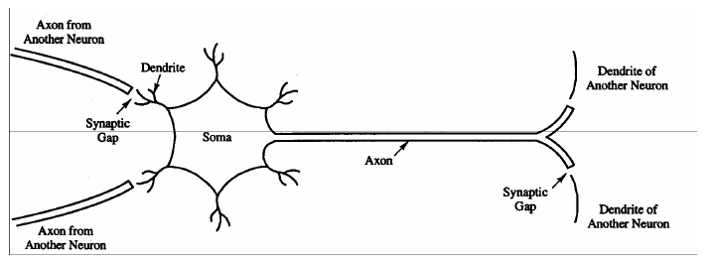
Jaringan Syaraf Biologi

Slide 7
Konsep JST
Tiruan neuron dalam struktur jaringan saraf tiruan adalah sebagai elemen pemroses seperti pada gambar di bawah yang dapat berfungsi seperti halnya sebuah neuron.
Sejumlah sinyal masukan a dikalikan dengan masing-masing penimbang yang bersesuaian w. Kemudian dilakukan penjumlahan dari seluruh hasil perkalian tersebut dan keluaran yang dihasilkan dilalukan kedalam fungsi pengaktip untuk mendapatkan tingkatan derajad sinyal keluarannya F(a,w).
Walaupun masih jauh dari sempurna, namun kinerja dari tiruan neuron ini identik dengan kinerja dari sel biologi yang kita kenal saat ini

Slide 8
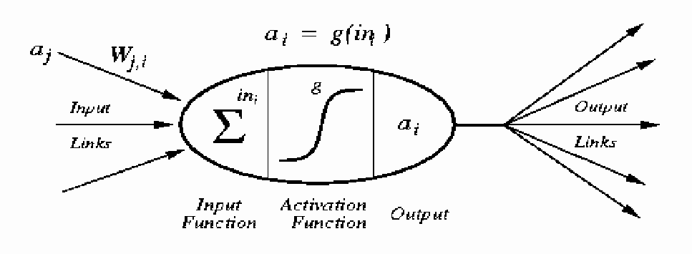
Konsep JST
aj :Nilai aktivasi dari unit j
wj,i :Bobot dari unit j ke unit i
In i :Penjumlahan bobot dan masukan ke unit i
g :Fungsi aktivasi
ai :Nilai aktivasi dari unit i

Slide 9
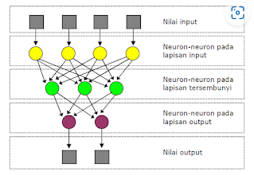
KOMPONEN JST
Neuron2 akan dikumpulkan dalam lapisan (layer)yg disebut dg neuron layer.
Biasanya neuron pd suatu lapisan akn dihubungkan dengan lapisan sebelum dan sesudahnya kecuali, lapisan pada input dan output.
Informasi yg diberikan akan dirambat oleh lapisan ke lapisan mulai dr lapisan input sampai dengan lapisan output yg sering dikenal dg hidden layer

Slide 10
Fungsi Aktivasi
Ada beberapa jenis aktifasi yg sering digunakan dlm JST
Fungsi Undak Biner Hard Limit
Fungsi Undak Biner Treshold
Fungsi Bipolar
Dan banyak lagi yg lain

Slide 11
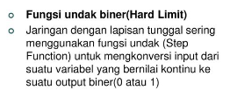
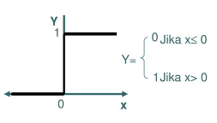
Fungsi Undak Biner Hard Limit

Slide 12
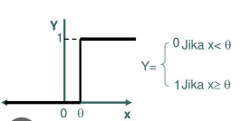

Fungsi Undak Biner Treshold

Slide 13
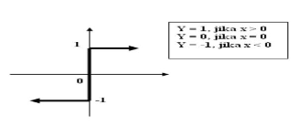
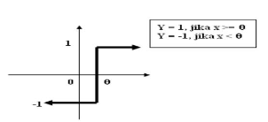
Fungsi Bipolar
Hard Limit
Treshold

Slide 14
JST
Ada beberapa metode dalam perhitungan JST :
McCulloch-Pitts
Hebb Rule

Slide 15
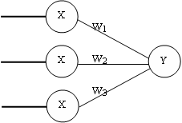
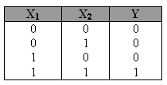
Model Neuron McCulloch-Pitts
Contoh: Buatlah model neuron McCulloch-Pitts untuk mengenali pola fungsi logika “AND” sesuai tabael kebenaran berikut :

Slide 16
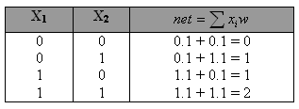
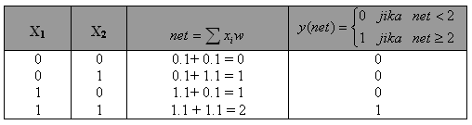
Model Neuron McCulloch-Pitts (untuk mengenali fungsi AND)
Input :
x1
x2
output
y.
Bila nilai bobot w1 dan w2 dibuat sama dengan 1, (w1 = 1 dan w2 = 1), maka kita bisa menghitung jumlah seluruh input yang masuk untuk tiap-tiap data seperti table di samping :
Agar y(net) memenuhi fungsi logika “AND”, maka nilai ambang θ pada fungsi aktivasi dibuat sama dengan 2 (silahkan coba mengubah nilai w dan nilai ambang)

Slide 17
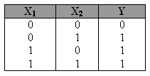
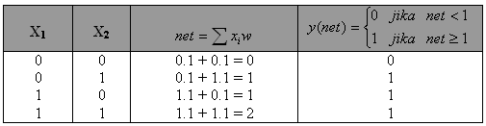
Model Neuron McCulloch-Pitts (untuk mengenali fungsi OR)
model neuron McCulloch-Pitts untuk mengenali pola fungsi logika “OR” sesuai tabel kebenaran berikut:
input yaitu x1 dan x2
output y.
Bila nilai bobot w1 dan w2 dibuat sama dengan 1, (w1 = 1 dan w2 = 1), maka kita bisa menghitung jumlah seluruh input yang masuk untuk tiap-tiap data seperti tabel disamping :
Agar y(net) memenuhi fungsi logika “OR”, maka nilai ambang θ pada fungsi aktivasi dibuat sama dengan 1, sehingga

Slide 18
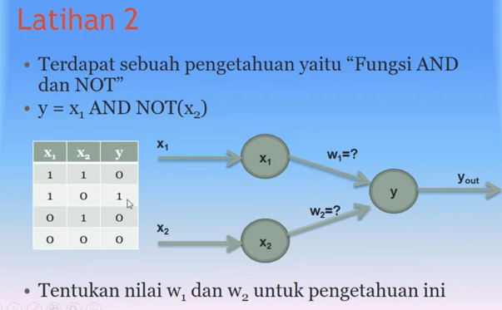

Slide 19
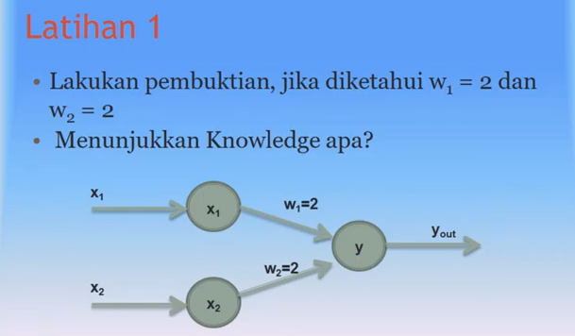

Slide 21
Algoritma Pembelajaran Dengan Supervisi
Hebb Rule
Perceptron
Delta Rule
Backpropagation
Heteroassociative Memory
Learning Vector Quantization (LVQ)
Bidirectionl Associative Memory (BAM)

Slide 22
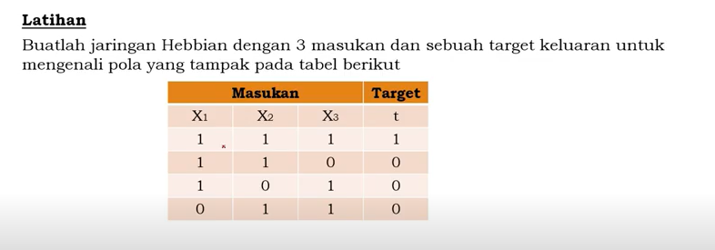

Slide 23
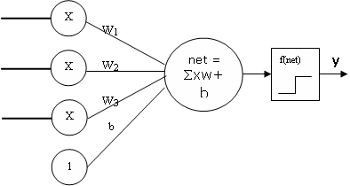
Hebb Rule
Kelemahan:
dalam jaringan Hebb, pengenalan pola tidak hanya ditentukan oleh algoritma untuk merevisi bobot saja, tetapi representasi data juga ikut menentukan hasil pengenalan pola. Biasanya representasi data yang digunakan pada jaringan Hebb adalah bipolar.
Inisialisasi bobot dan bias:
wi = 0; (i =1,2,...,n;)
b = 0
Untuk setiap pasangan input-target (s-t), lakukan:
Set aktivasi unit input : xi = si; (i=1,2,...,n)
Set aktivasi unit output: yj = tj; (j=1,2,...,m)
Perbaiki bobot :
wi(baru) = wi(lama) + xi*yj;
(i =1,2,...,n; dan j =1,2,...,m)
Perbaiki bias :
b(baru) = b(lama) + y

Slide 24
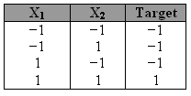
Hebb Rule (fungsi logika “AND” dengan masukan dan keluaran bipolar)
Inisialisasi bobot dan bias :
w1 = 0; w2 = 0; b = 0
Data ke-1 : x1 =−1; x2 = −1; y = −1 (target)
Perubahan bobot dan bias untuk data ke-1:
w1(baru) = w1(lama) + x1*y = 0 + ( −1).( −1) = 1
w2(baru) = w2(lama) + x2*y = 0 + ( −1).( −1) = 1
b(baru) = b(lama) + y = 0 + (−1) = −1
Data ke-2 : x1 = −1; x2 =1; y = −1 (target)
Perubahan bobot dan bias untuk data ke-2:
w1(baru) = w1(lama) + x1*y = 1 + (−1).( −1) = 2
w2(baru) = w2(lama) + x2*y = 1 + 1.( −1) = 0
b(baru) = b(lama) + y = (−1) + (−1)= −2

Slide 25
Hebb Rule (fungsi logika “AND” dengan masukan dan keluaran bipolar)
Data ke-3 : x1 = 1; x2 = −1; y = −1 (target)
Perubahan bobot dan bias untuk data ke-3:
w1(baru) = w1(lama) + x1*y = 2 + 1.( −1) = 1
w2(baru) = w2(lama) + x2*y = 0 + (−1).( −1) = 1
b(baru) = b(lama) + y = (−2) + (−1) = −3
Data ke-4 : x1 = 1; x2 =1; y = 1 (target)
Perubahan bobot dan bias untuk data ke-4:
w1(baru) = w1(lama) + x1*y = 1 + 1.1 = 2
w2(baru) = w2(lama) + x2*y = 1 + 1.1 = 2
b(baru) = b(lama) + y = (−3) + 1 = −2

Slide 26
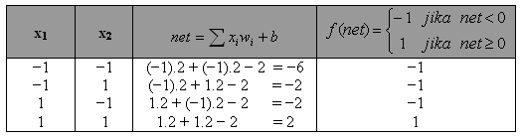
Hebb Rule (fungsi logika “AND” dengan masukan dan keluaran bipolar)
Disini diperoleh nilai bobot dan bias sebagai berikut : w1 = 2; w2 = 2 dan b = −2. Nilai-nilai ini dipakai untuk menguji seluruh data masukan, hasilnya seperti pada tabel disamping:
Terlihat bahwa nilai f(net) sama dengan target yang diinginkan pada fungsi logika “AND”. Ini berarti untuk masukan bipolar dan keluaran bipolar dua input, jaringan bisa mengenali pola fungsi logika “AND”.

Slide 28
Perceptron
Perhitungan Respon
Fungsi Aktivasi
Algoritma Pelatihan Perceptron:
Inisialisasi semua bobot dan bias (biasanya = 0)
Set learning rate: α (0 < α ≤ 1). untuk penyederhanaan set sama dengan 1.
Set nilai threshold (θ) untuk fungsi aktivasi
Untuk setiap pasangan pembelajaran s-t, kerjakan:
set aktivasi unit input xi = si;
Hitung respon untuk unit output:
Masukkan kedalam fungsi aktivasi :

Slide 29
Perceptron
Lakukan iterasi terus-menerus hingga semua pola memiliki output jaringan yang sama dengan targetnya. Artinya bila semua output jaringan sama dengan target maka jaringan telah mengenali pola dengan baik dan iterasi dihentikan.
Rumus Perhitungan respon:
Fungsi Aktivasi
Algoritma Pelatihan Perceptron:
Inisialisasi semua bobot dan bias (biasanya = 0)
Set learning rate: α (0 < α ≤ 1). untuk penyederhanaan set sama dengan 1.
Set nilai threshold (θ) untuk fungsi aktivasi
Untuk setiap pasangan pembelajaran s-t, kerjakan:
set aktivasi unit input xi = si;
Hitung respon untuk unit output:
Masukkan kedalam fungsi aktivasi
Bandingkan nilai output jaringan y dengan target t
jika y ≠ t : wi(baru) = wi(lama) + α*t*xi b(baru) = b(lama) + α*t
jika y = t : wi(baru) = wi(lama) b(baru) = b(lama)

Slide 30
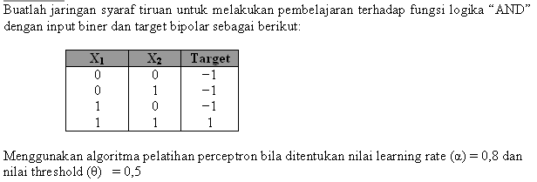
Perceptron (Case)
Algoritma Pelatihan Perceptron:
Bobot awal : w1 = w2 = 0
Bias awal : b = 0
Learning rate (α) : 0,8
Threshold (θ) : 0,5

Slide 31
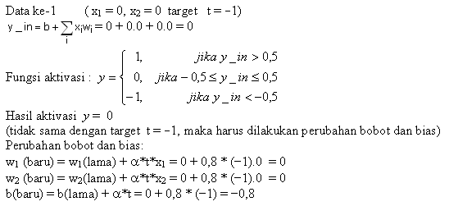
Perceptron Epoch ke 1

Slide 32
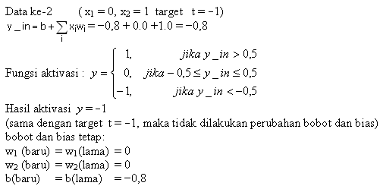
Perceptron Epoch ke 1

Slide 33
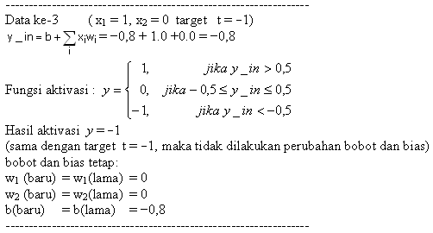
Perceptron Epoch ke 1

Slide 34
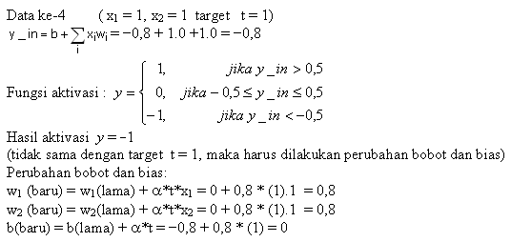
Perceptron Epoch ke 1

Slide 35
No | Neuron Input |  |  | Yin | Yout | Bobot baru
 | X1 | X2 | t |  |  | w1 | w2 | b
 |  |  |  |  |  | 0 | 0 | 0
 | 0 | 0 | -1 | -0,8 | -1 | 0 | 0 | -0,8
 | 0 | 1 | -1 | -0,8 | -1 | 0 | 0 | -0,8
1 | 1 | 0 | -1 | -0,8 | -1 | 0 | 0 | -0,8
 | 1 | 1 | 1 | 1,6 | 1 | 0,8 | 0,8 | 0

Slide 36
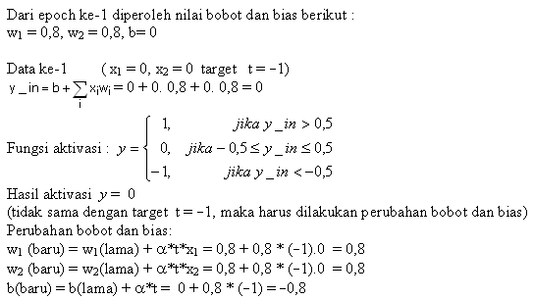
Perceptron Epoch ke 2

Slide 37
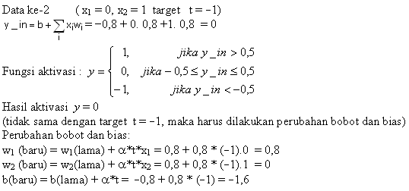
Perceptron Epoch ke 2

Slide 38

Perceptron Epoch ke 2

Slide 39
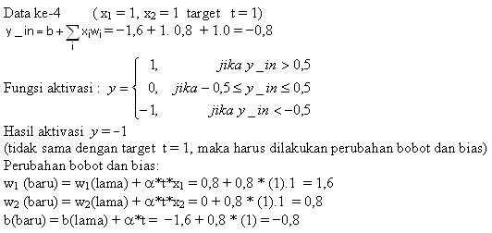
Perceptron Epoch ke 2

Slide 40
No | Neuron Input |  |  | Yin | Yout | Bobot baru
 | X1 | X2 | t |  |  | w1 | w2 | b
 |  |  |  |  |  | 0 | 0 | 0
 | 0 | 0 | -1 | -0,8 | -1 | 0 | 0 | -0,8
 | 0 | 1 | -1 | -0,8 | -1 | 0 | 0 | -0,8
1 | 1 | 0 | -1 | -0,8 | -1 | 0 | 0 | -0,8
 | 1 | 1 | 1 | 1,6 | 1 | 0,8 | 0,8 | 0
 | 0 | 0 | -1 | -0,8 | -1 | 0,8 | 0,8 | -0,8
2 | 0 | 1 | -1 | -1,6 | -1 | 0,8 | 0 | -1,6
 | 1 | 0 | -1 | -0,8 | -1
 | 1 | 1 | 1 | 1,6 | 1 | 1,6 | 0,8 | -0,8

Slide 41
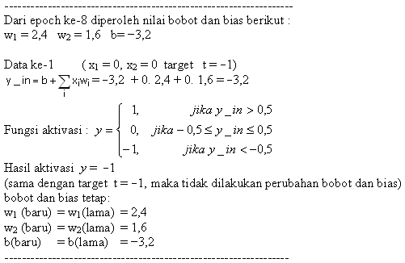
Perceptron Epoch ke 9

Slide 42
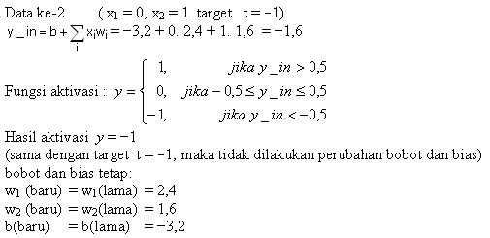
Perceptron Epoch ke 9

Slide 43

Perceptron Epoch ke 9

Slide 44

Perceptron Epoch ke 9

Slide 45
Perceptron Epoch ke 9
Pada epoch ke-9 sudah tidak terjadi perubahan bobot dan bias, dan sekaligus nilai output jaringan untuk semua data bernilai sama dengan targetnya.
Jadi proses pembelajaran harus dihentikan.
Hasil akhirnya adalah:
Nilai bobot, w1 = 2,4; w2 =1,6. dan bias = −3,2.

Slide 46
Tugas
Lanjutkan untuk epoch 3-9

Slide 48
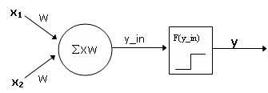
Delta Rule
Algoritma delta rule untuk memperbaiki bobot ke-i (untuk setiap pola) adalah: w (baru) = w(lama) + α(t – y)*xi; dengan:
xi = vektor input.
y = output jaringan.
t = target .
α = learning rate
pelatihan akan dihentikan jika nilai error (t – y) pada suatu epoch bernilai nol.

Slide 49
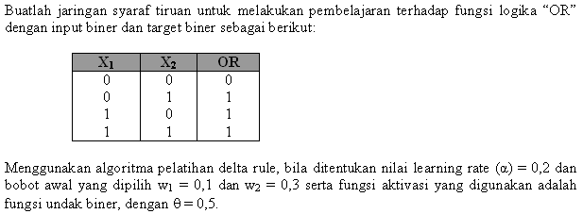
Delta Rule Epoch ke 1

Slide 50
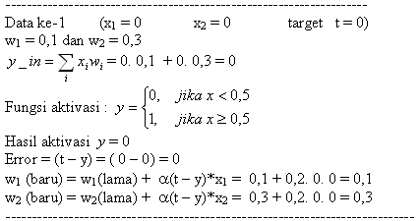
Delta Rule Epoch ke 1

Slide 51
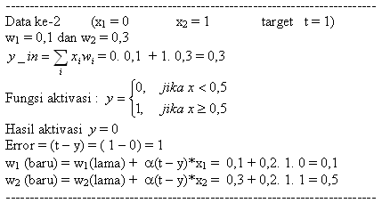
Delta Rule Epoch ke 1

Slide 52
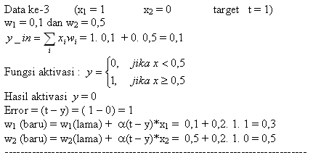
Delta Rule Epoch ke 1

Slide 53
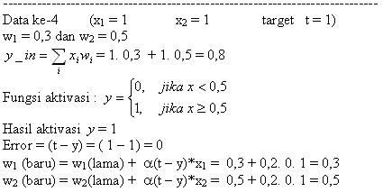
Delta Rule Epoch ke 1

Slide 54
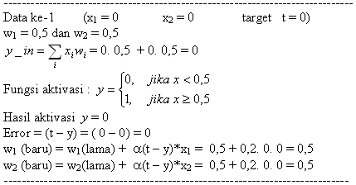
Delta Rule Epoch ke 4

Slide 55
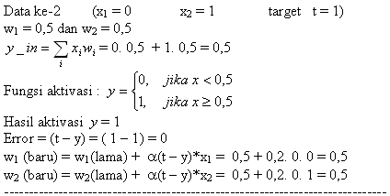
Delta Rule Epoch ke 4

Slide 56
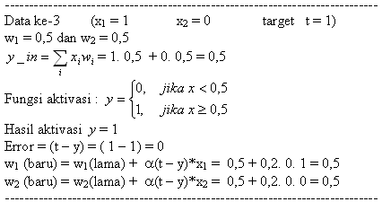
Delta Rule Epoch ke 4

Slide 57
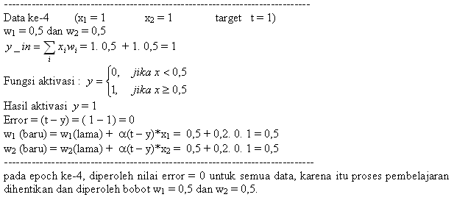
Delta Rule Epoch ke 4

Slide 58
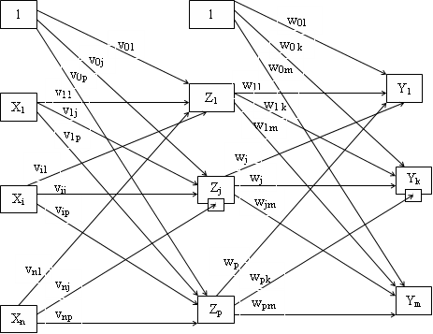
Backpropagation
Backpropagation adalah metode penurunan gradien untuk meminimalkan kuadrat error keluaran.
Ada tiga tahap yang harus dilakukan dalam pelatihan jaringan, yaitu :
tahap perambatan maju (forward propagation) ,
tahap perambatan-balik,
tahap perubahan bobot dan bias.
Arsitektur jaringan ini terdiri dari input layer, hidden layer dan output layer seperti pada Gambar berikut

Slide 59
Algoritma Backpropagation
Inisialisasi bobot (ambil nilai random yang cukup kecil).
Selama kondisi berhenti bernilai salah, kerjakan :
Tahap Perambatan Maju (forward ropagation)
Tahap Perambatan-Balik (Backpropagation)
Tahap Perubahan Bobot dan Bias

Slide 60
Algoritma Backpropagation
Tahap Perambatan Maju (forward propagation)
Setiap unit input (Xi, i=1,2,3,...,n) menerima sinyal xi dan meneruskan sinyal tersebut ke semua unit pada lapisan tersembunyi.
Setiap unit tersembunyi (Zi, j=1,2,3,...,p) menjumlahkan bobot sinyal input dengan persamaan (a): dan menerapkan fungsi aktivasi untuk menghitung sinyal outputnya : z_{j} = f(z_in_{j}) biasanya fungsi aktivasi yang digunakan adalah fungsi sigmoid. kemudian mengirimkan sinyal tersebut ke semua unit output.
Setiap unit output (Yk, k=1,2,3,...,m) menjumlahkan bobot sinyal input dengan persamaan (b), dan menerapkan fungsi aktivasi untuk menghitung sinyal outputnya : y_{k} = f(y_in_{k})

Slide 61
Tahap Perambatan-Balik (Backpropagation)
Setiap unit output (Yk, k=1,2,3,...,m) menerima pola target yang sesuai dengan pola input pelatihan, kemudian hitung error dengan persamaan berikut: δk = (tk – yk) f’(y_ink) f ‘ adalah turunan dari fungsi aktivasi kemudian hitung koreksi bobot dengan persaamaan berikut: Δwjk = α δk zj Dan menghitung koreksi bias dengan persamaan berikut : Δw0k = α δk Sekaligus mengirimkan δk ke unit-unit yang ada di lapisan paling kanan.
Setiap unit tersembunyi (Zj, j=1,2,3,...,p) menjumlahkan delta inputnya (dari unit-unit yang berada pada lapisan di kanannya): untuk menghitung informasi error, kalikan nilai ini dengan turunan dari fungsi aktivasinya: δj = δ_inj f’(z_inj) kemudian hitung koreksi bobot dengan persamaan berikut: Δvjk = α δj xi Setelah itu hitung juga koreksi bias dengan persamaan berikut: Δv0j = α δj

Slide 62
Tahap Perubahan Bobot dan Bias
Setiap unit output (Yk, k=1,2,3,...,m) dilakukan perubahan bobot dan bias (j=0,1,2,...,p) dengan persamaan berikut: wjk(baru) = wjk(lama) + Δwjk Setiap unit tersembunyi (Zj, j=1,2,3,...,p) dilakukan perubahan bobot dan bias (i=0,1,2,...,n) dengan persamaan berikut: vij(baru) = vij(lama) + Δvij
Tes kondisi berhenti

Slide 63
Heteroassociative Memory
Jaringan syaraf heteroassociative memory adalah jaringan yang dapat menyimpan kumpulan pengelompokan pola, dengan cara menentukan bobot-bobotnya sedemikian rupa.
Setiap kelompok merupakan pasangan vektor (s(n),t(n)) dengan n=1,2,...,N. Algoritma pelatihan yang biasa digunakan adalah Hebb rule
Algoritma:
Inisialisasi semua bobot = 0.
Perbaiki bobot dengan persamaan berikut : Wij(baru) = wij(lama) + xi*tj
Untuk setiap vektor input, kerjakan:
Set input dengan nilai sama dengan vektor input:
Hitung input jaringan ke unit output:

Slide 64
Heteroassociative Memory
Tentukan aktivasi dari setiap unit output:
(untuk target bipolar)
(untuk target biner)

Slide 65
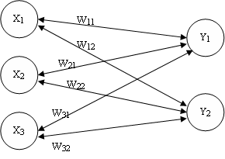
Bidirectional Associative Memory (BAM)
Bidirectional Associative Memory (BAM) adalah model jaringan syaraf yang memiliki 2 lapisan, yaitu lapisan input dan lapisan output yang mempunyai hubungan timbal balik antara keduanya.
Hubungan ini bersifat bidirectional artinya jika bobot matrik dari sinyal yang dikirim dari lapisan input X ke lapisan output Y adalah W, maka bobot matrik dari sinyal yang dikirim dari lapisan output Y ke lapisan input X adalah WT.
Arsitektur jaringan untuk 3 neuron pada lapisan input dan 2 neuron pada lapisan output seperti terlihat pada Gambar berikut.

Slide 66
Learning Vector Quantization (LVQ)
Learning Vector Quantization (LVQ) adalah suatu metode pelatihan pada lapisan kompetitif terawasi yang akan belajar secara otomatis untuk mengklasifikasikan vektor-vektor input ke dalam kelas-kelas tertentu.
Kelas-kelas yang dihasilkan tergantung pada jarak antara vektor-vektor input.
Jika ada 2 vektor input yang hampir sama, maka lapisan kompetitif akan mengklasifikasikan kedua vektor input tersebut ke dalam kelas yang sama.

Slide 67

Thank You

